Slide 1
Krevní oběh a cévy krevní

Slide 2
Sylabus jarní semestr 2018
Oběhová soustava
Cévní soustava
Centrální nervová soustava
Periferní nervová soustava
Dýchací soustava
Trávicí soustava I
Trávicí soustava II - játra, žlučník, slinivka břišní
Močová soustava
Pohlavní soustava mužská
Pohlavní soustava ženská
Soustava žláz s vnitřní sekrecí
Lymfatický systém
Smyslové orgány

Slide 3
Krevní oběh
Malý plicní oběh
Tzv. zevní dýchání
Velký tělní oběh
Tzv. vnitřní dýchání
100 000 km cév
Portální oběh
Dočasný embryonální oběh
Tlak 120/80

Slide 4
Tepny
arterie
uloženy hlouběji, na chráněných místech – u kloubů na flexové straně
Pružné/elastického typu: v blízkosti srdce, aorta, krkavice
kyčelní tepny – nízký odpor, pojmou velké množství krve vypuzené srdcem, rovnoměrný tok do periferie, 2,5 – 1 cm
Svalové/muskulární typ: zásobují jednotlivé orgány (koronální tepny srdce), 0,3 – 1 cm, aktivní změna průměru – regulace přísunu živin
Tepénky arterioly: 0,3 – 10 mikrometrů a. terminální – přechází do kapilár

Slide 5
Kolaterály, anastomózy, arteriovenózní můstky
Kolaterály: boční tepenné větve, odstupující z hlavního kmene a mající s ním shodný průběh
Anastomozy: spojky mezi sousedními větvemi x arteriovenozní spojky
Arteriola - prekapilára - kapilára - prevenula - venula

Slide 6
Kapiláry
Kapiláry: průsvit 8-10mikrometrů, 100 000 km celkově, délka 0,5 mm
Kapilární sítě
Rychlost 0,4mm/s

Slide 7
Žíly (venae)
Valvulae venosae
Povrchové (nezávislé na tepnách) a hluboké (zdvojené)
Objem žilního 3x větší než tepenného
Křečové žíly – uzlovitá rozšíření nad chlopní
Chlopně chybí horní i dolní duté žíle, venae portae, žilách hrudní a břišní dutiny

Slide 8
Sympatikus
Parasympatikus
Věnčité cévy
Vasokonstrikce
Vasodilatace
Bradykardie
Tachykardie
A./aa.
V./vv.
Truncus

Slide 9
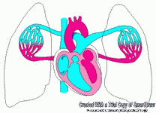
Malý krevní oběh
Ligamentum arteriosum (fetální oběh, tepenná dučej z plicního kmene k dolnímu okraji aorty)

Slide 10
Pulmonální systém
Truncus pulmonalis (plicní kmen, z pravé komory) – arteria pulmonalis dextra et sinistra (pravá a levá plicní tepna)
Venae pulmonales (plicní žíly, ústí do levé předsíně)

Slide 11
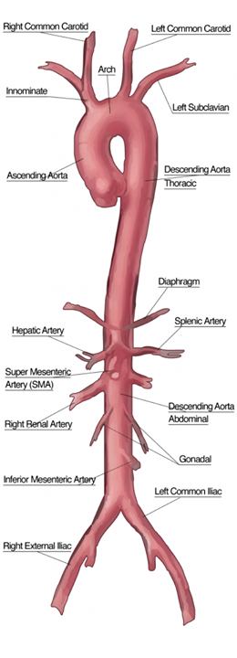
Tělní oběh
Aorta ascendens
A. coronaria dex., sin.
Arcus aortae
Truncus brachiocephalicus, a. subclavia sin., a. carotis communis sin.
Aorta descendens
Aorta thoracica
Aorta abdominalis (a. illiaca communis dex., sin)
Viscerální a parietální větve

Slide 12
Cévy srdce – aorta ascendens
Bez funkčních spojek a kolaterálního oběhu
A. coronaria cordis sin., dex. (pravá a levá věnčitá tepna), probíhá v sulcus coronarius a interventricularis
Sinus coronarius cordis (vena cordis magna, media, parva) – srdeční žilní splav (ústí do pravé komory), venae cordis anteriores, minimae

Slide 13
Arcus aortae: oblouk aorty
St+Co2 až Th3
Ductus arteriosus (u dospělého ligamentum arteriosum)
Truncus brachiocephalicus: hlavopažní kmen
a. subclavia sin.: levá podkličková tepna
a. carotis communis sin.: levá společná krkavice

Slide 14
A. carotis communis/společná krkavice
Glomus caroticum (C3-4)
carotis externa (thyroidea, lingualis, facialis, occipitalis, temporalis)
A. carotis interna (mozek, očnice)
Canalis caroticus

Slide 15
A. subclavia (podkliční tepna)
A. vertebralis: páteřní tepna, mozek
A. thoracica interna (thymus, trachea, průdušky, perikard)
A. axillaris (thoracica, circumflexa humeri ant., post.)

Slide 16
Větve a. subclavia
A. brachialis
A. ulnaris, radialis
Arcus palmaris superficialis et profundus

Slide 17
Aorta descendens
Orgánové (viscerální)
Průdušky
Bránice
Jícen
Perikard
Nástěnné (parietální) – 3 až 11 mezižebří

Slide 18
Aorta abdominalis
Th12 – L4 (bifurcatio aortae)
Bránice
Lumbales
Nadledviny
Ledviny
Varlata, vaječníky
Truncus coeliacus (břišní kmen): žaludek, játra, dvanáctník, slezina
A. sacralis mediana

Slide 19
Aa. iliacae communes
Interna
Iliolumbalis, sacralis lat, obturatoria (adduktory stehna), glutea, pudenda
Vesicalis, rectalis, uterina, ductus deferentis
Externa
A. femoralis

Slide 20
Dolní končetiny
A. femoralis
A. poplitea
A. tibialis ant., post.
Arcus plantaris
Aa. digitales plantares

Slide 21
Žilní systém
Systema venosum superficialis/profunda (hluboký a povrchový žilní systém)
Většina provází stejnojmenné tepny, v předloktí a bérci zdvojeně

Slide 22
Horní dutá žíla vena cava superior
Bez chlopní
Za manubrium sterni
Soutok venae brachiocephalicae
V. jugularis, v. subclavia
= žilní úhlel angulus venosus (vlévání hl. mízních kmenů)

Slide 23
Přítoky horní duté žíly
V. azygos a hemiazygos

Slide 24
Vena jugularis interna et externa vnější a vnitřní hrdelní žíla
Interna
Sinus durae matris
Facialis, lingualis, thyroidea, temporalis, mexilaris
Externa
Auricularis
Occipitalis
Jugularis anterior

Slide 25
Vena subclavia (podkličková žíla)
V. axillaris
V. cephalica

Slide 26
Povrchové žíly h.k.
V. basilica (ulnární)
V. cephalica (rad.)
Hluboké
V. radialis a ulnaris zdvojené

Slide 27
Dolní dutá žíla
L4-5
Spojení v. iliaca communis dextra et sinistra
Lumbales
Phrenicae
Sacralis mediana

Slide 28
Viscerální větve
Testiculares
Ovaricae
Renales
Suprarenales
Hepaticae
Umbilicalis + ductus venosus: fetální oběh

Slide 29
Vv. iliacae communes
Vnitřní kyčelní žíla
Glutea
Obturatoria
Sacrales
Pudendae
Vesicalis
Plexus prostaticus, vaginalis, uterinus, ovaricus, rectalis
vnější kyčelní žíla

Slide 30
Hluboké žíly dolní končetiny
V. femoralis
vv. tibiales posteriores et anteriores
Vv. fibulares

Slide 31
Povrchové žíly d.k.
Sahpena magna et parva

Slide 32
Vrátnicový systém
V. portae: v. mesencephalica sup. a v. lienalis
Vrátnicová žíla: horní okružová žíla a slezinná žíla
Funkční jaterní oběh (TS – játra)
zpracování živin a škodlivých látek hepatocyty

Slide 33
Vrátnicový systém
Vena portae (6 – 8 cm), levá a pravá větev
Funkční jaterní oběh (TS – játra)
Spojení horní okružové a slezinné žíly (v. mesencephalica sup. a v. lienalis) + v. cystica, vv. gastricae, vv. pancreaticae, v. mesenteria inf.
Vv. Hapaticae – v. cava inf.

Slide 34
Portokavální anastomózy
Dolní část jícnu
Okolí pupku
Oblast konečníku
Za fyziologických podmínek funkčně nevýznamné

Slide 35
Fetální krevní oběh
3. měsíc – všechny hlavní cévy
Venae umbilicales: pupeční žíla, vede živiny a kyslík z placenty do jater a dolní duté žíly
Ductus venosus (žilní dučej) do dolní duté žíly, vynechává játra
Foramen ovale (oválný otvor): otvor v mezipředsíňové přepážce srdce
Ductus arteriosus (Botallova/tepenná dučej): promíchání o/odkysličené krve v sestupné aortě, přivádí krev z plicního kmene
Arterie umbilicales: pupeční tepna, vede k placentě, a. iliaca interna

Slide 36
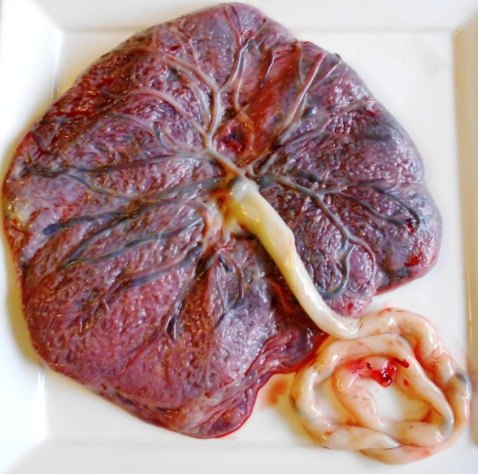
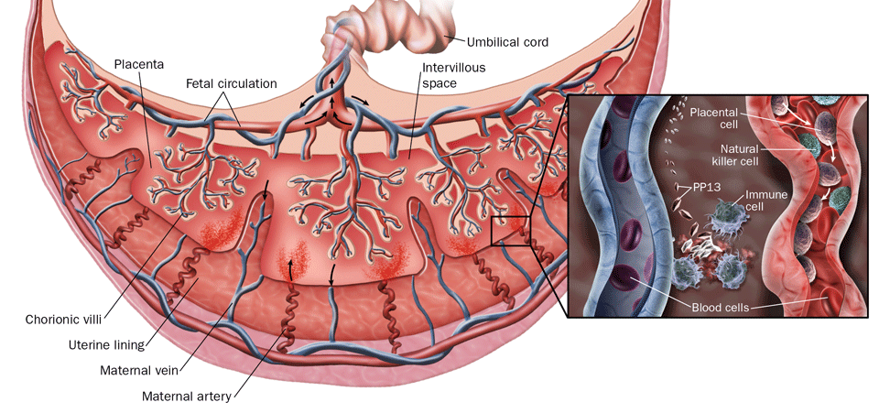
Placenta
Notes:
Krev matky a plodu se nemísí!!

Slide 38
Aorta ascendens
A. coronaria dextra, sinistra
Arcus aortae
Truncus brachiocephalicus, a. carotis communis sin., a. subclavia sin.
Aorta descendens
Thoracica: rami bronchiales, oesophagei, pericardiaci, mediastinales, phrenica, intercostalis
Abdominalis: phrenica inferior, lumbales, sacralis mediana, truncus coeliacus, mesenterica sup. Inf, suprarenalis, renalis, testicularis, ovarica, iliaca communis
Iliaca interna
Iliolumbalis, sacralis lat, obturatoria (adduktory stehna), glutea, pudenda
Vesicalis, rectalis, uterina, ductus deferentis
Iliaca externa
A. femoralis, tibialis ant, post

